Slide 1
PENGGUNAAN TURUNAN
- INNE NOVITA SARI

Slide 2
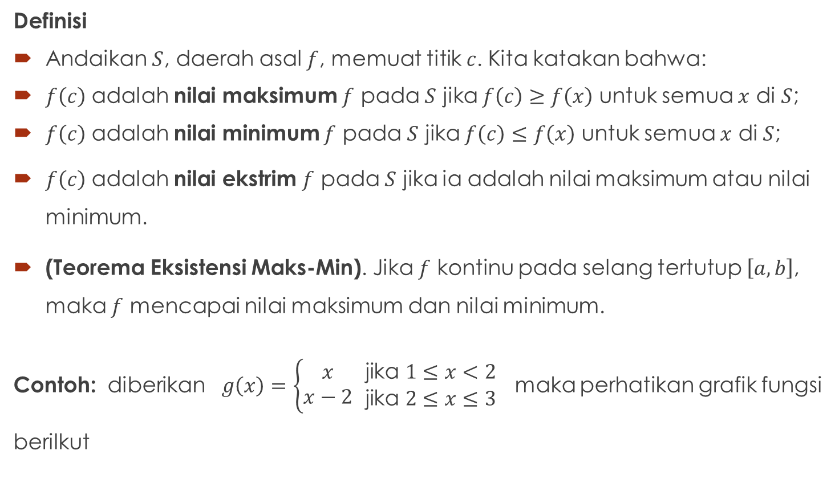
1. Nilai Maksimum dan Minimum
Definisi
Andaikan $S$, daerah asal $f$, memuat titik $c$. Kita katakan bahwa:
$f\left(c\right)$ adalah nilai maksimum $f$ pada $S$ jika $f\left(c\right)≥f\left(x\right)$ untuk semua $x$ di $S$;
$f\left(c\right)$ adalah nilai minimum $f$ pada $S$ jika $f\left(c\right)≤f\left(x\right)$ untuk semua $x$ di $S$;
$f\left(c\right)$ adalah nilai ekstrim $f$ pada $S$ jika ia adalah nilai maksimum atau nilai minimum.
(Teorema Eksistensi Maks-Min). Jika $f$ kontinu pada selang tertutup $\left[a,b\right]$, maka $f$ mencapai nilai maksimum dan nilai minimum.
Contoh: diberikan $g\left(x\right)=\left\{\begin{matrix}x \\ x−2\end{matrix}\begin{matrix} \text{jika} 1≤x<2 \\ \text{jika} 2≤x≤3\end{matrix}\right.$ maka perhatikan grafik fungsi berilkut

Slide 3

Perhatikan grafik g(x) berikut:
NILAI EKSTRIM : Nilai Maksimum atau minimum suatu fungsi
Pada $S=\left[1,3\right]$, $g$ tidak mempunyai nilai maksimum (cukup dekat ke 2 tetapi tidak pernah mencapainya). Tetapi $g$ mempunyai nilai minimum $g\left(2\right)=0$
BAGAIMANAKAH CARA MENCARI NILAI EKSTRIM..???

Slide 4

Nilai ekstrim suatu fungsi bisa terjadi pada salah satu kondisi berikut:
Titik ujung dari $I$
Titik stasioner dari $f$ ($f^{′}\left(c\right)=0$);
Titik singular dari $f$ ($f′\left(c\right)$ tidak ada).
Contoh:
Cari nilai ekstrim dari $f\left(x\right)={2x}^{3}+6x^{2} di \left[−1, 5\right]$
Jawab:
Cek titik ujung:
Cek titik Stasioner:
$f\left(−1\right)=2{(−1)}^{3}+6{(−1)}^{2}=4$
$$f\left(5\right)=2{(5)}^{3}+6{(5)}^{2}=400$$
$$f^{′}\left(x\right)=0$$
$$6x^{2}+12x=0$$
Maka $f\left(0\right)=0$
$f\left(−2\right)=2{(−2)}^{3}+6{(−2)}^{2}=8$
6x ( x + 2 ) = 0
x = 0 dan x = -2

Slide 5
Karena f(x) tidak punya titik singular maka bisa langsung dicari nilai ekstrimnya.
Nilai ekstrim adalah nilai maksimum atau minimum.
Nilai minimum adalah $f\left(0\right)=0$
Nilai maksimum adalah $f\left(5\right)=2{(5)}^{3}+6{(5)}^{2}=400$

Slide 6
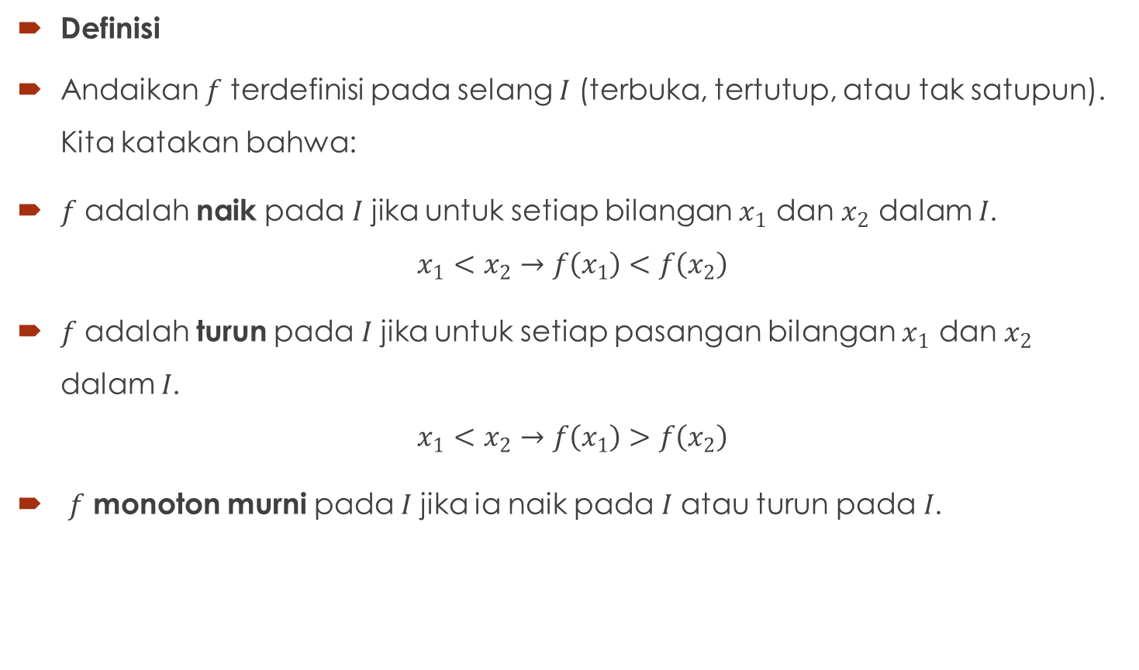
2. KEMONOTONAN DAN KECEKUNGAN
Definisi
Andaikan $f$ terdefinisi pada selang $I$ (terbuka, tertutup, atau tak satupun). Kita katakan bahwa:
$f$ adalah naik pada $I$ jika untuk setiap bilangan $x_{1}$ dan $x_{2}$ dalam $I$.
$$x_{1}<x_{2}→f\left(x_{1}\right)<f\left(x_{2}\right)$$
$f$ adalah turun pada $I$ jika untuk setiap pasangan bilangan $x_{1}$ dan $x_{2}$ dalam $I$.
$$x_{1}<x_{2}→f\left(x_{1}\right)>f\left(x_{2}\right)$$
$f$ monoton murni pada $I$ jika ia naik pada $I$ atau turun pada $I$.

Slide 7
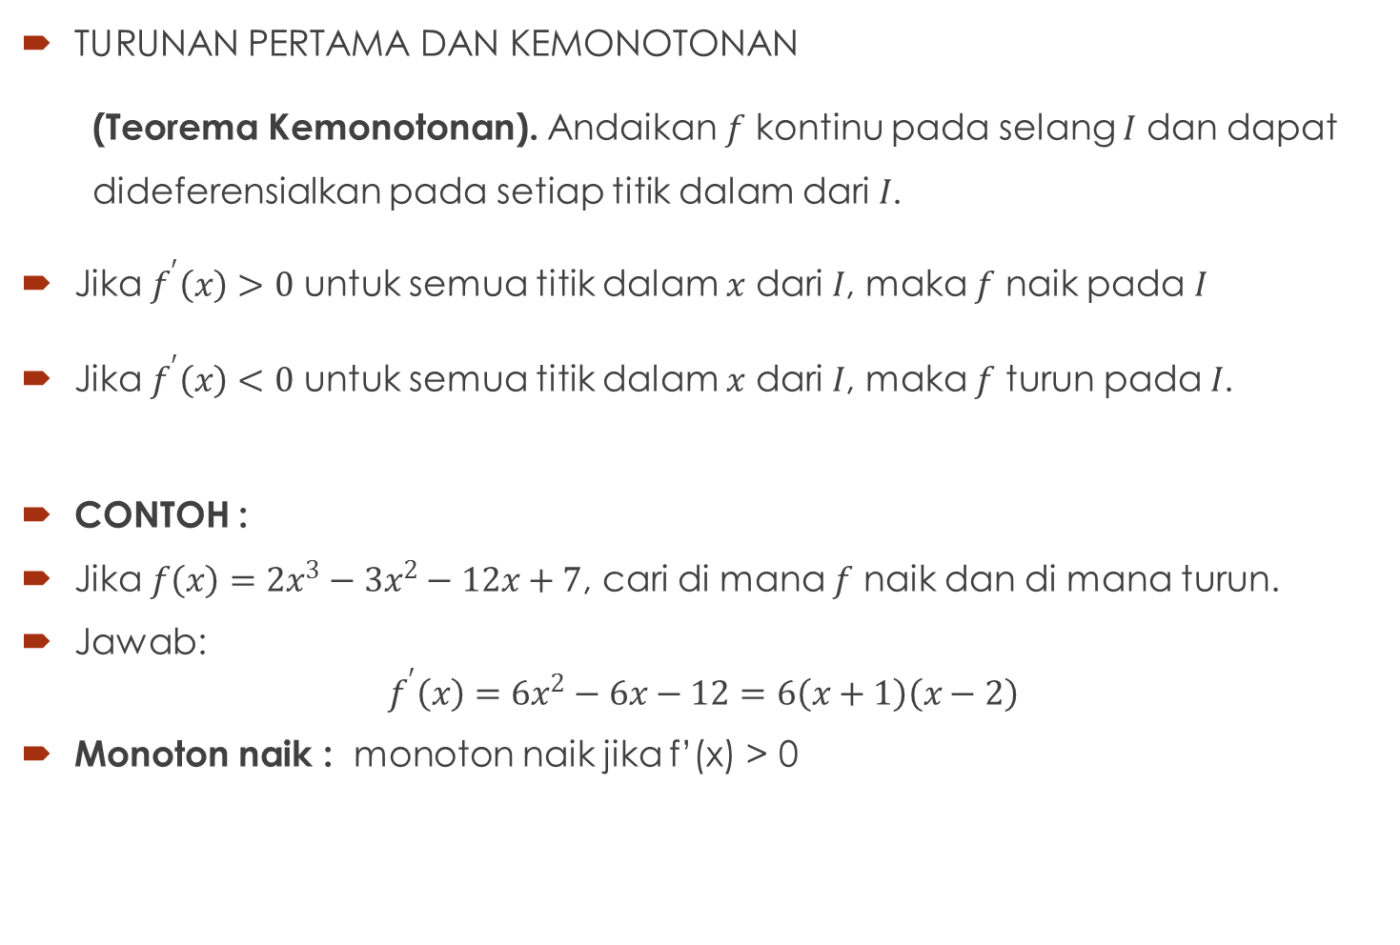
TURUNAN PERTAMA DAN KEMONOTONAN
(Teorema Kemonotonan). Andaikan $f$ kontinu pada selang $I$ dan dapat dideferensialkan pada setiap titik dalam dari $I$.
Jika $f^{′}\left(x\right)>0$ untuk semua titik dalam $x$ dari $I$, maka $f$ naik pada $I$
Jika $f^{′}\left(x\right)<0$ untuk semua titik dalam $x$ dari $I$, maka $f$ turun pada $I$.
CONTOH :
Jika $f\left(x\right)=2x^{3}−3x^{2}−12x+7$, cari di mana $f$ naik dan di mana turun.
Jawab:
$$f^{′}\left(x\right)=6x^{2}−6x−12=6\left(x+1\right)\left(x−2\right)$$
Monoton naik : monoton naik jika f’(x) > 0

Slide 8
Monoton turun : monoton turun jika f’(x) , 0

Slide 9
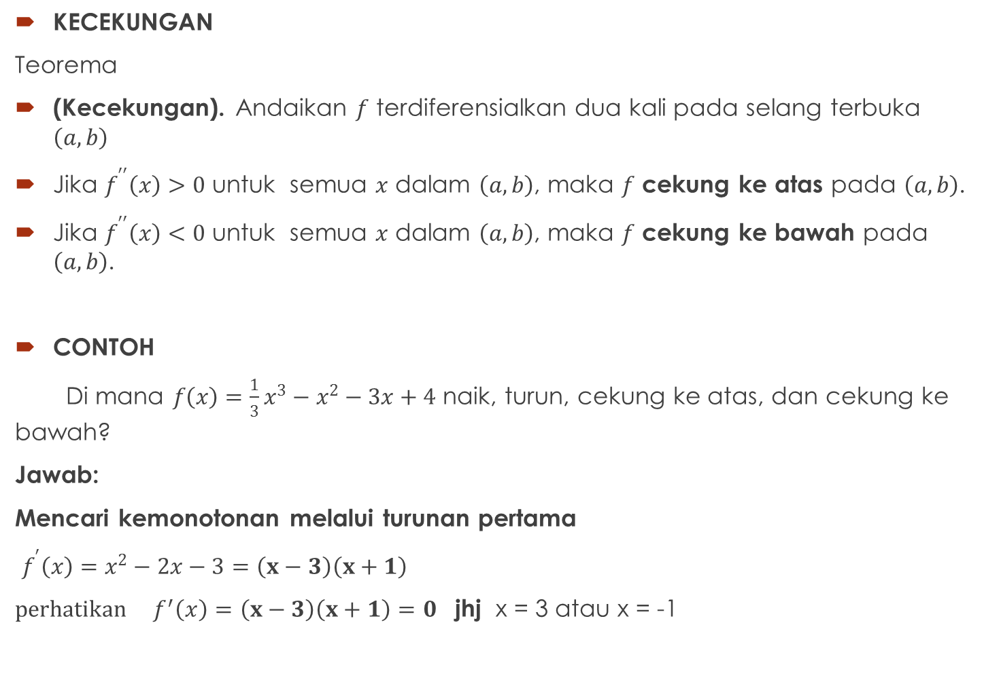
KECEKUNGAN
Teorema
(Kecekungan). Andaikan $f$ terdiferensialkan dua kali pada selang terbuka $\left(a,b\right)$
Jika $f^{′′}\left(x\right)>0$ untuk semua $x$ dalam $\left(a,b\right)$, maka $f$ cekung ke atas pada $\left(a,b\right)$.
Jika $f^{′′}\left(x\right)<0$ untuk semua $x$ dalam $\left(a,b\right)$, maka $f$ cekung ke bawah pada $\left(a,b\right)$.
CONTOH
Di mana $f\left(x\right)=\frac{1}{3}x^{3}−x^{2}−3x+4$ naik, turun, cekung ke atas, dan cekung ke bawah?
Jawab:
Mencari kemonotonan melalui turunan pertama
$f^{′}\left(x\right)=x^{2}−2x−3=\left(x−3\right)\left(x+1\right)$
$perhatikan$ $f^{′}\left(x\right)=\left(x−3\right)\left(x+1\right)=0$ jhj x = 3 atau x = -1

Slide 10
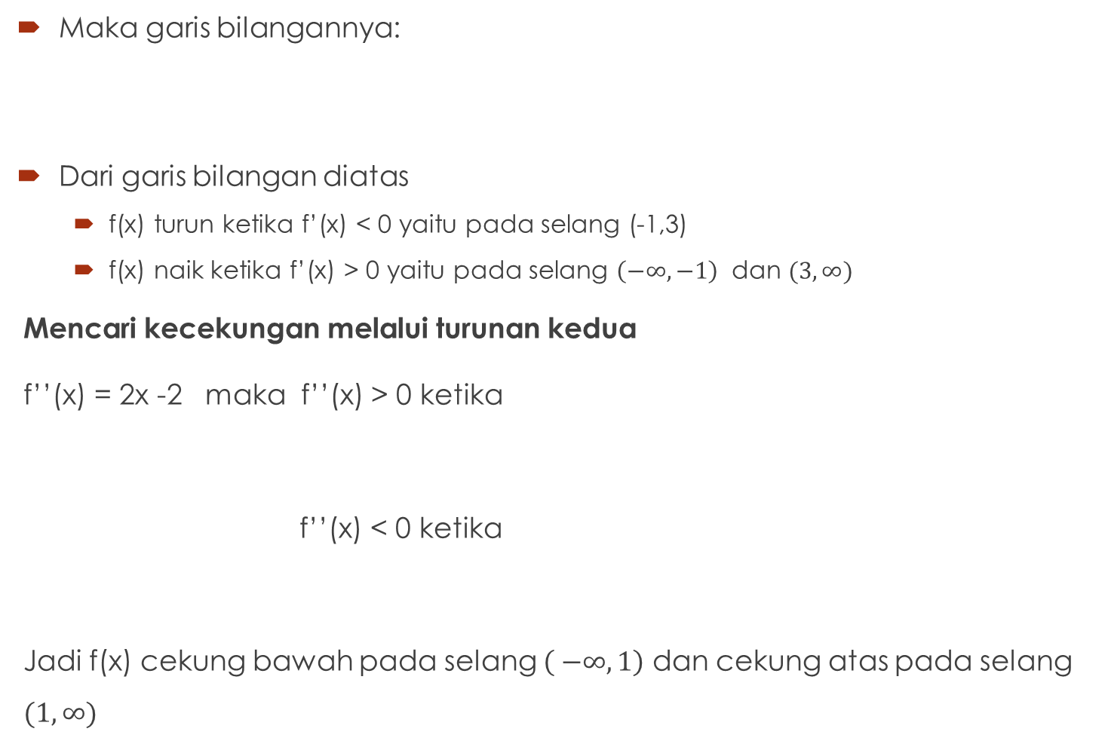
Maka garis bilangannya:
Dari garis bilangan diatas
f(x) turun ketika f’(x) < 0 yaitu pada selang (-1,3)
f(x) naik ketika f’(x) > 0 yaitu pada selang $\left(−∞,−1\right)$ dan $(3,∞)$
Mencari kecekungan melalui turunan kedua
f’’(x) = 2x -2 maka f’’(x) > 0 ketika
f’’(x) < 0 ketika
Jadi f(x) cekung bawah pada selang $\left( −∞,1\right)$ dan cekung atas pada selang $(1,∞)$
+
-
+
-1
3
2x -2 > 0
2x > 2
x > 1
2x -2 < 0
2x < 2
x < 1

Slide 11
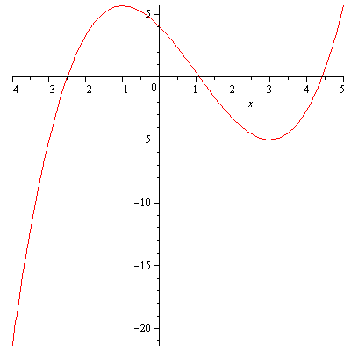

f(x) turun ketika f’(x) < 0 yaitu pada selang (-1,3)
f(x) naik ketika f’(x) > 0 yaitu pada selang $\left(−∞,−1\right)$ dan $(3,∞)$
Jadi f(x) cekung bawah pada selang $\left( −∞,1\right)$ dan cekung atas pada selang $(1,∞)$

Slide 12
Titik Balik
Andaikan $f$ kontinu di $c$. Misal $\left(c,f\left(c\right)\right)$ suatu titik balik dari grafik$f$ jika $f$ cekung ke atas pada satu sisi dan cekung ke bawah pada sisi lainnya dari $c$.
Titik-titik di mana $f^{′′}\left(x\right)=0$ atau $f′′\left(x\right)$ tidak ada merupakan calon-calon untuk titik balik.
Untuk contoh kasus sebelumnya f’’(x) = 2x -2 = 0 jhj x = 1 sehingga titik balik fungsi adalah ketika x=1.
$f\left(x\right)=\frac{1}{3}x^{3}−x^{2}−3x+4$ maka $f\left(1\right)=\frac{1}{3}{(1)}^{3}−{\left(1\right)}^{2}−3\left(1\right)+4=\frac{1}{3}$
Jadi titik balik untuk f(x) diatas adalah (1, $\frac{1}{3}$)

Slide 13
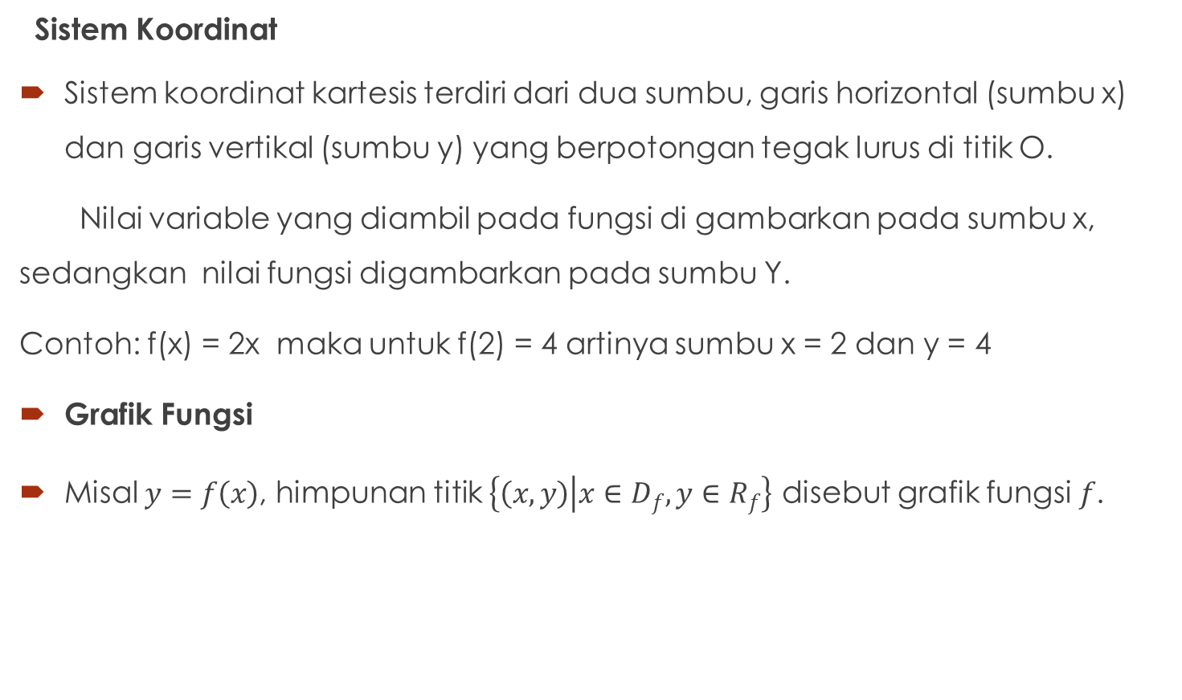
PENGGAMBARAN GRAFIK
Sistem Koordinat
Sistem koordinat kartesis terdiri dari dua sumbu, garis horizontal (sumbu x) dan garis vertikal (sumbu y) yang berpotongan tegak lurus di titik O.
Nilai variable yang diambil pada fungsi di gambarkan pada sumbu x, sedangkan nilai fungsi digambarkan pada sumbu Y.
Contoh: f(x) = 2x maka untuk f(2) = 4 artinya sumbu x = 2 dan y = 4
Grafik Fungsi
Misal $y=f\left(x\right)$, himpunan titik $\left\{\left(x,y\right) | x∈D_{f},y∈R_{f}\right\}$ disebut grafik fungsi $f$.

Slide 14
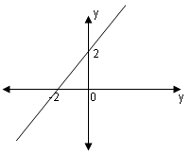
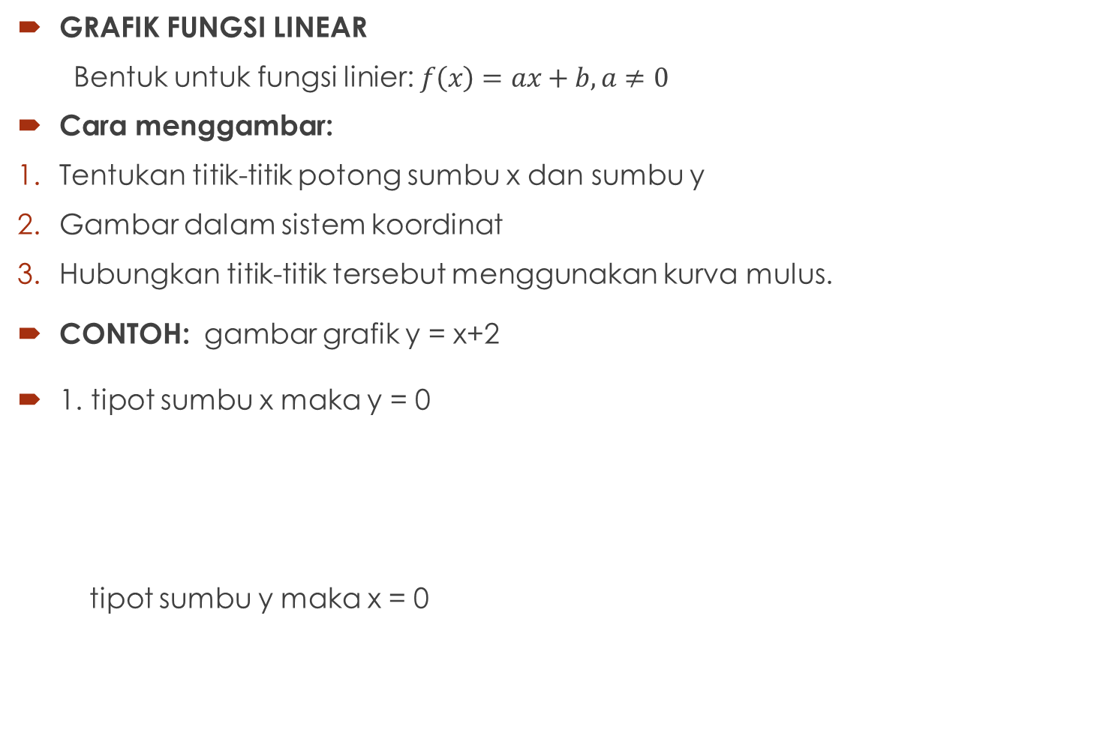
GRAFIK FUNGSI LINEAR
Bentuk untuk fungsi linier: $f\left(x\right)=ax+b, a≠0$
Cara menggambar:
Tentukan titik-titik potong sumbu x dan sumbu y
Gambar dalam sistem koordinat
Hubungkan titik-titik tersebut menggunakan kurva mulus.
CONTOH: gambar grafik y = x+2
1. tipot sumbu x maka y = 0
tipot sumbu y maka x = 0
Y = x + 2
0 = x + 2 maka x = -2, tipot sumbu x adlah (-2,0)
Y = x + 2
Y = 0 + 2 = 2, jadi tipot sumbu y adalah (0,2)

Slide 15
GRAFIK FUNGSI KUADRAT
Bentuk umum fungsi kuadrat: $f\left(x\right)=ax^{2}+bx+c$
Untuk bentuk umum fungsi kuadrat: $f\left(x\right)=ax^{2}+bx+c$, maka diskriminan dari fungsi tersebut
$$D=b^{2}−4ac$$
Pengaruh nilai diskriminan terhadap fungsi:
Jika fungsi D > 0 maka fungsi akan memiliki dua akar real
Jika fungsi D < 0 maka fungsi tidak akan memiliki akar real
Jika fungsi D = 0 maka fungsi akan memiliki akar kembar
Pengaruh nilai a terhadap grafik fungsi:
Jika $a>0$ maka grafik menghadap keatas
Jika $a<0$ maka grafik menghadap ke bawah

Slide 16

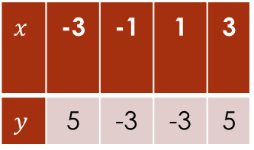
Contoh: Gambarkan grafik $y=x^{2}−4$
Untuk titik2 lain
a =1
$D=0^{2}−4\left(1\right)\left(−4\right)=16>0$
Maka grafik akan menghadap keatas dan memiliki dua akar real
Titik potong dengan sumbu x (akar real)
$$y=0 maka x^{2}−4=0$$
$\left(x+2\right)\left(x−2\right)=0$ jhj $x±2$
Titik potong dengan sumbu y
$$x=0↔y=−4$$
Jadi tipot2nya: (2,0) , (-2,0) , (0, -4)
$$x$$ | -3 | -1 | 1 | 3
$$y$$ | 5 | -3 | -3 | 5

Slide 17
PENGGAMBARAN GRAFIK CANGGIH
Penggambaran grafik canggih menggunakan manfaat atau penggunaan turunan yang telah dipelajari sebelumnya
Contoh:

